Slide 1
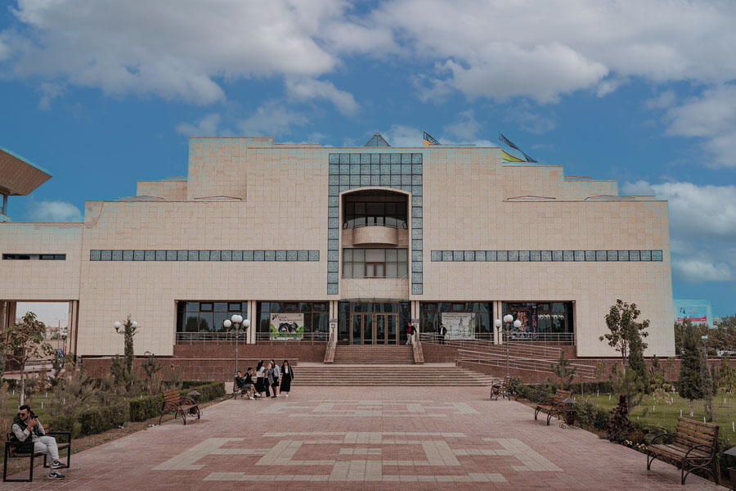


Полный маршрут и подробная информация о поездке
Экскурсия по Нукусу
ЛУЧШИЙ ВЫБОР
ЛУЧШИЕ ЦЕНЫ
НАДЕЖНАЯ КОМАНДА

Slide 2

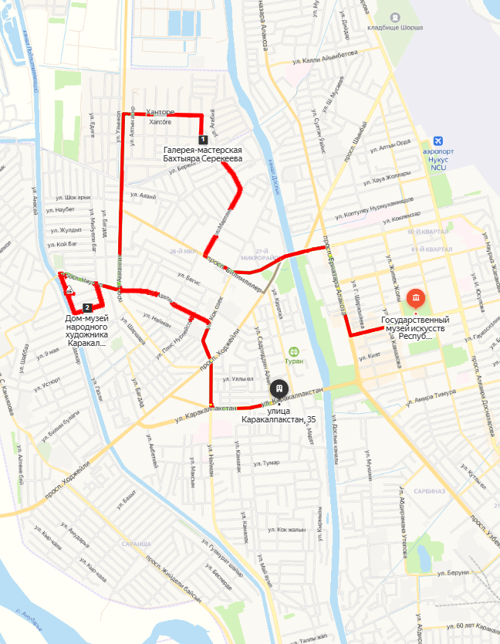
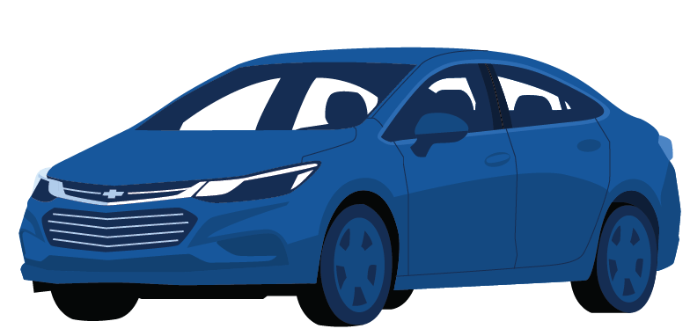
Маршрут поездки
Продолжительность:
1 - день
Сезон тура:
Круглый год
Общий путь:
Около 50 км
Питание:
По запросу
Транспорт:
Седан - Микроавтобус

Slide 3

День 1: Музей Савицкого – дом музей Б.Серекеева – Студия Б. Серекеева-Мастерская Б.Кунназарова-Мастерская Г.Ембергенова-Мастерская Махада апа
Начальная точка:
г.Нукус(Ж/Д Вокзал, Аэропорт, Гостиница и т.д)
Сегодня вас ждет творческий тур, где каждый момент пропитан вдохновением и искусством. Наша основная цель – открыть национальный колорит через творчество мастеров которые возрождают забытые ремесла Каракалпаков.
9:00-12:00 Посещение Каракалпакского Государственного музея искусств имени И.В.Савицкого, который является феноменов Лувром в пустыни и местом паломничество искусствоведов. Музей насчитывает около 100.000 экспонатов в коллекции которого имеется искусство древнего Хорезма, народного прикладного искусство Каракалпаков, а также Авангард забытый под пластом нескольких десятилетий. Здесь вы обнаружите не только творчество великих мастеров, но и принципиально новые взгляды на историю русского и советского искусства в глобальном контексте.
12:00-13:00 Визит Дом музея Базарбая Серекеева заслуженного художника. Этот уютный уголок является хранилищем искусства. В семье художника можно отведать традиционное блюдо Каракалпаков в юрте расположенного во дворе дома музея.
14:00-14:30 Направляемся в студию нашего современника сына художника Базарбая Серекеева к Бахтиеру Серекееву, где представлены работы в стиле модерна.
15:00-15:30 Посещение мастерскую Бибисары Кунназаровой, которая возрождает ковровые изделия по традиционному способу для декорации современных юрт. 15:45-16:30 Визит к ремесленнице, вышивальщице, и художник по ткани Гульнаре Ембергеновой. Первая ремесленница возродившая забытый способ национальной вышивки Каракалпаков.
16:30-17:30 Остановка у мастерицы Махада, которая изготавливает куклы в национальном колорите.
Завершение тура.

Slide 4
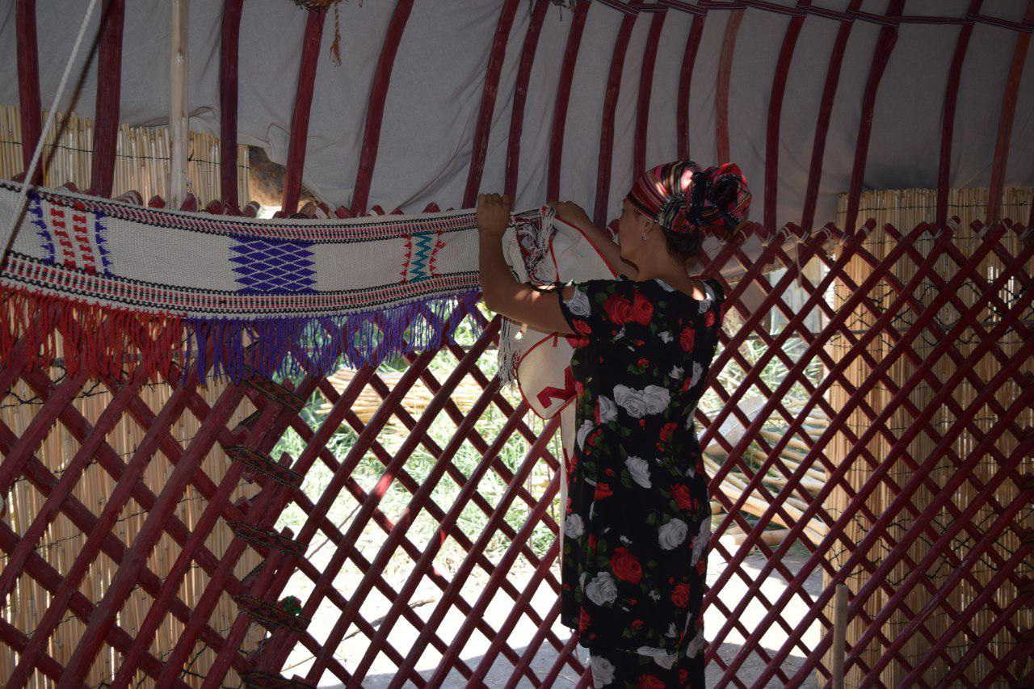
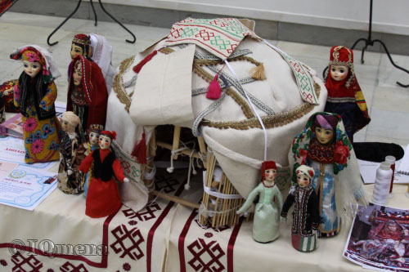
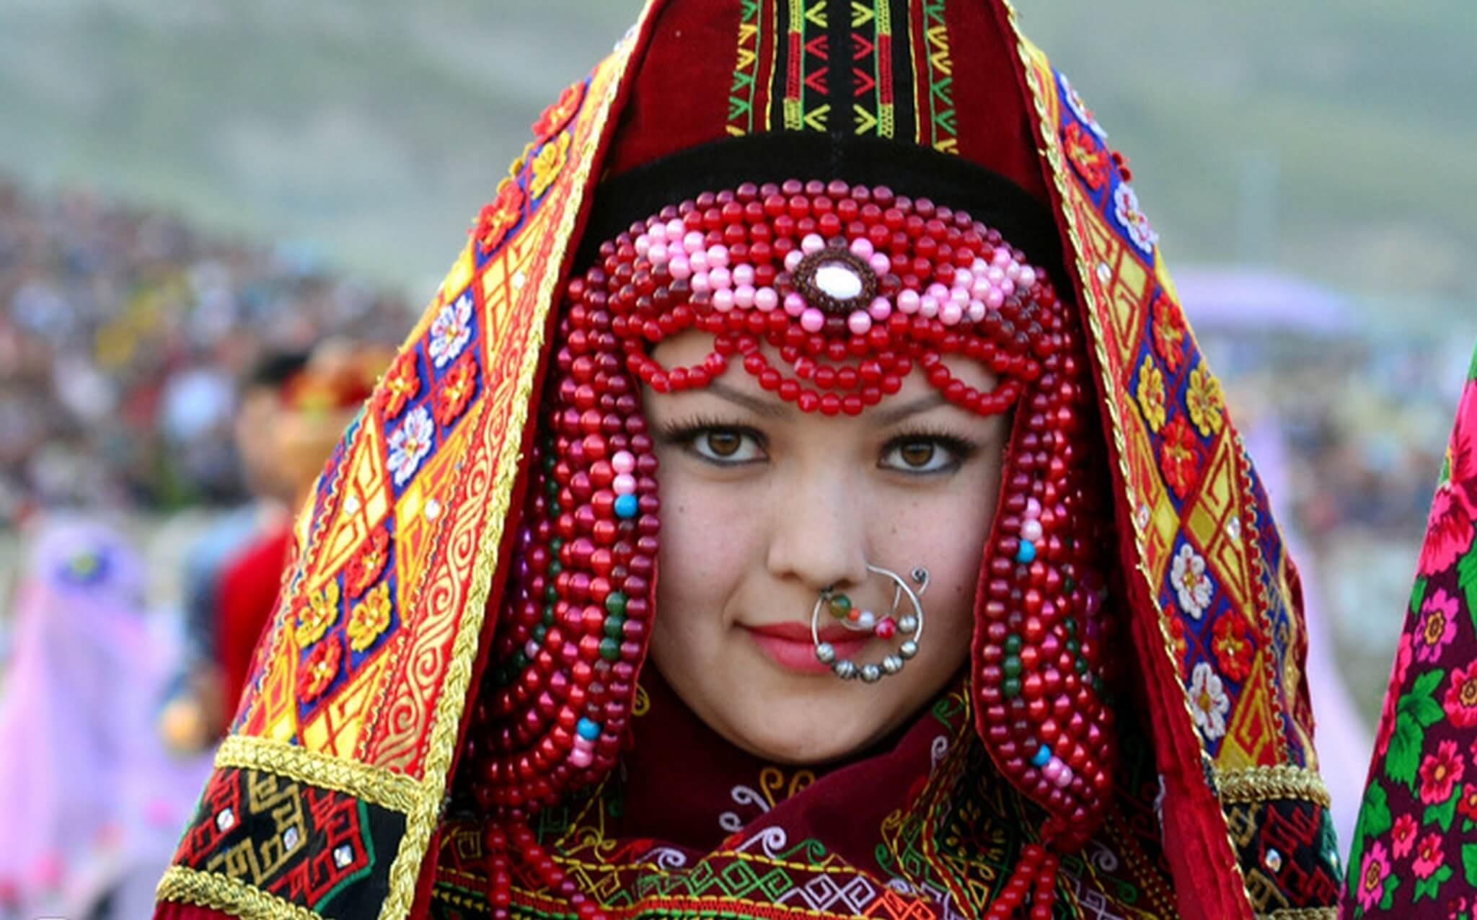
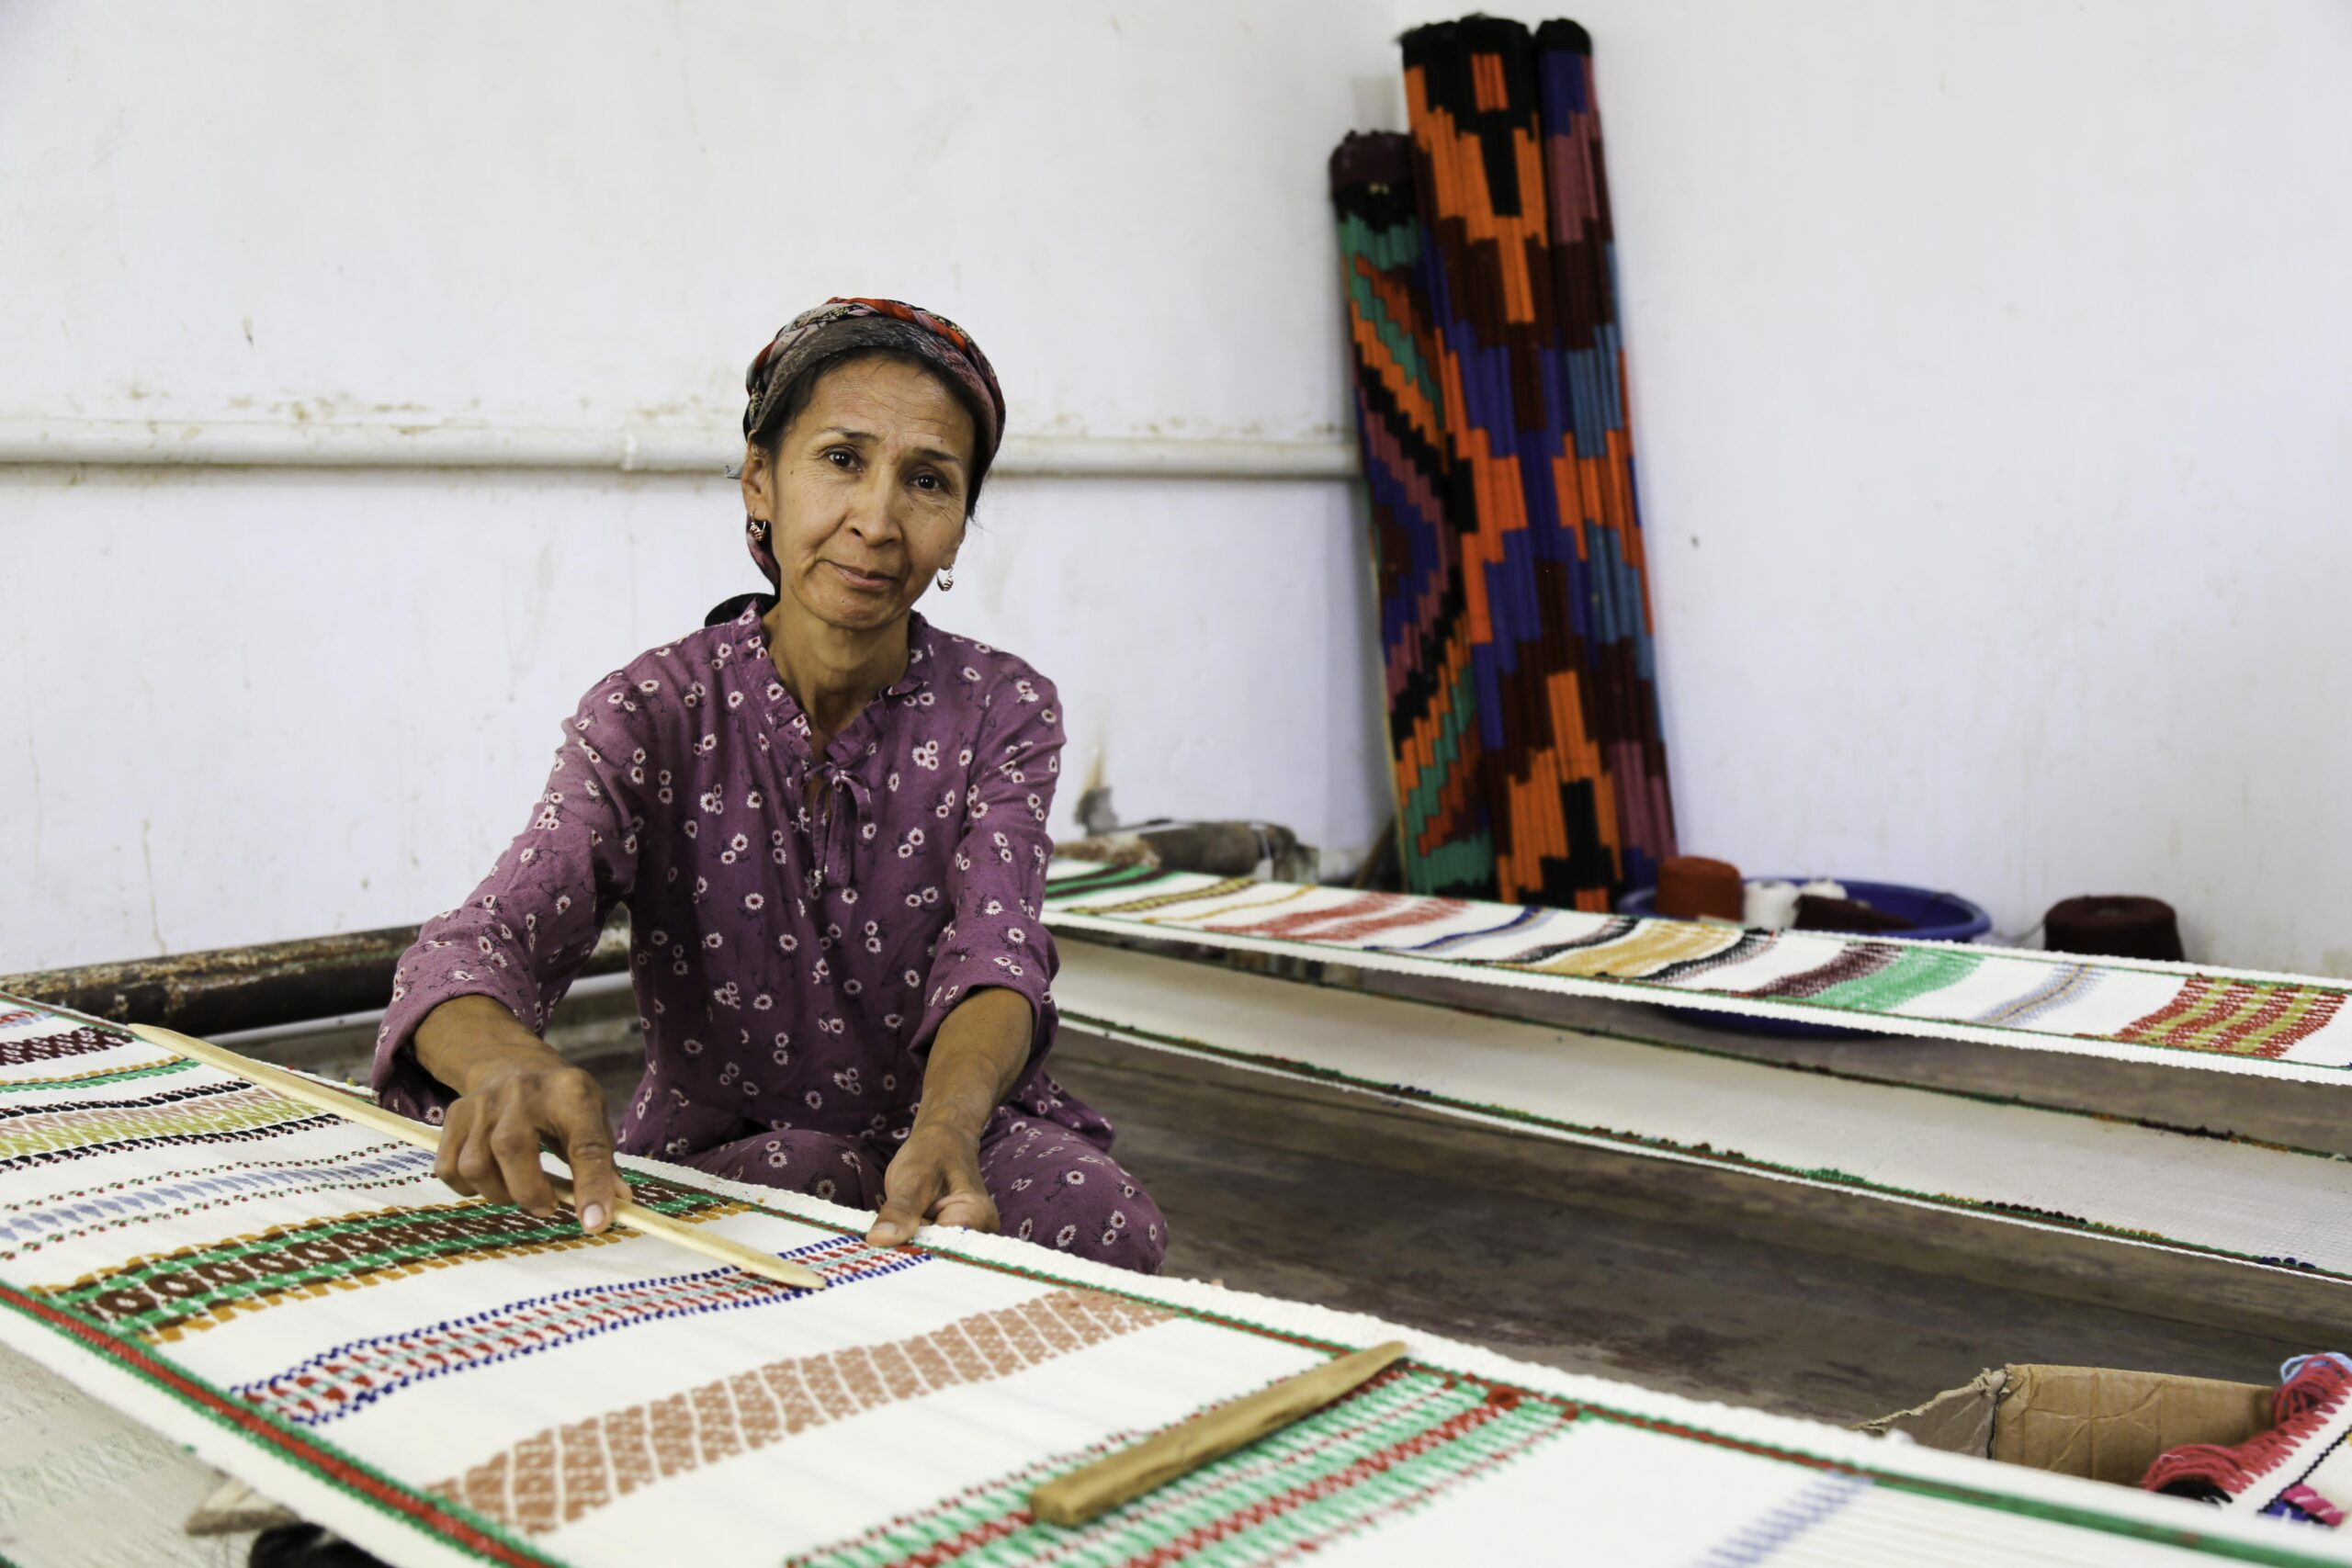
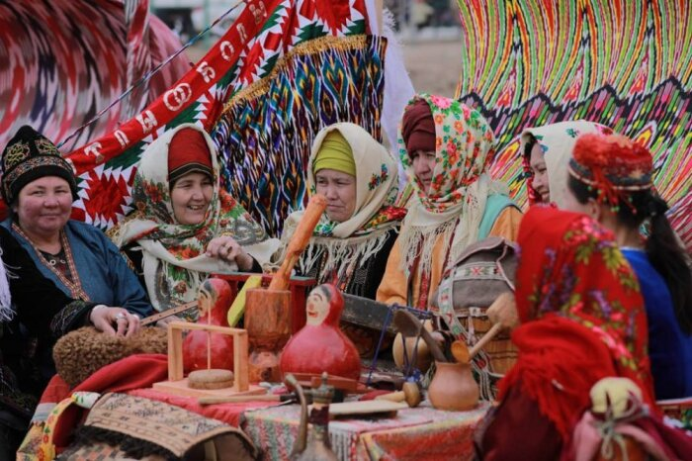
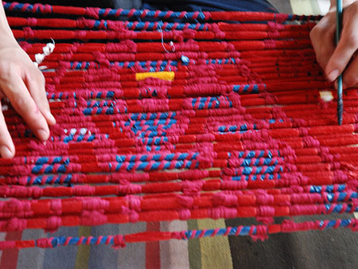

Slide 5
